Slide 1

ОАО "РЖД"
Стрелочные электроприводы и схемы управления стрелкой

Slide 2
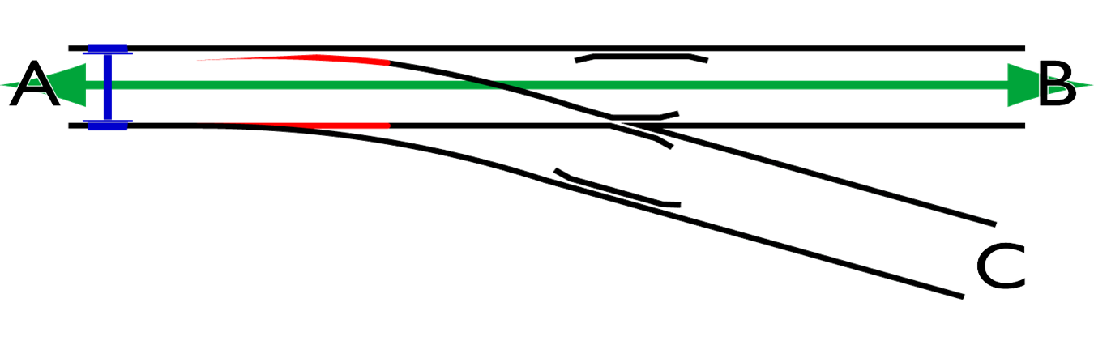
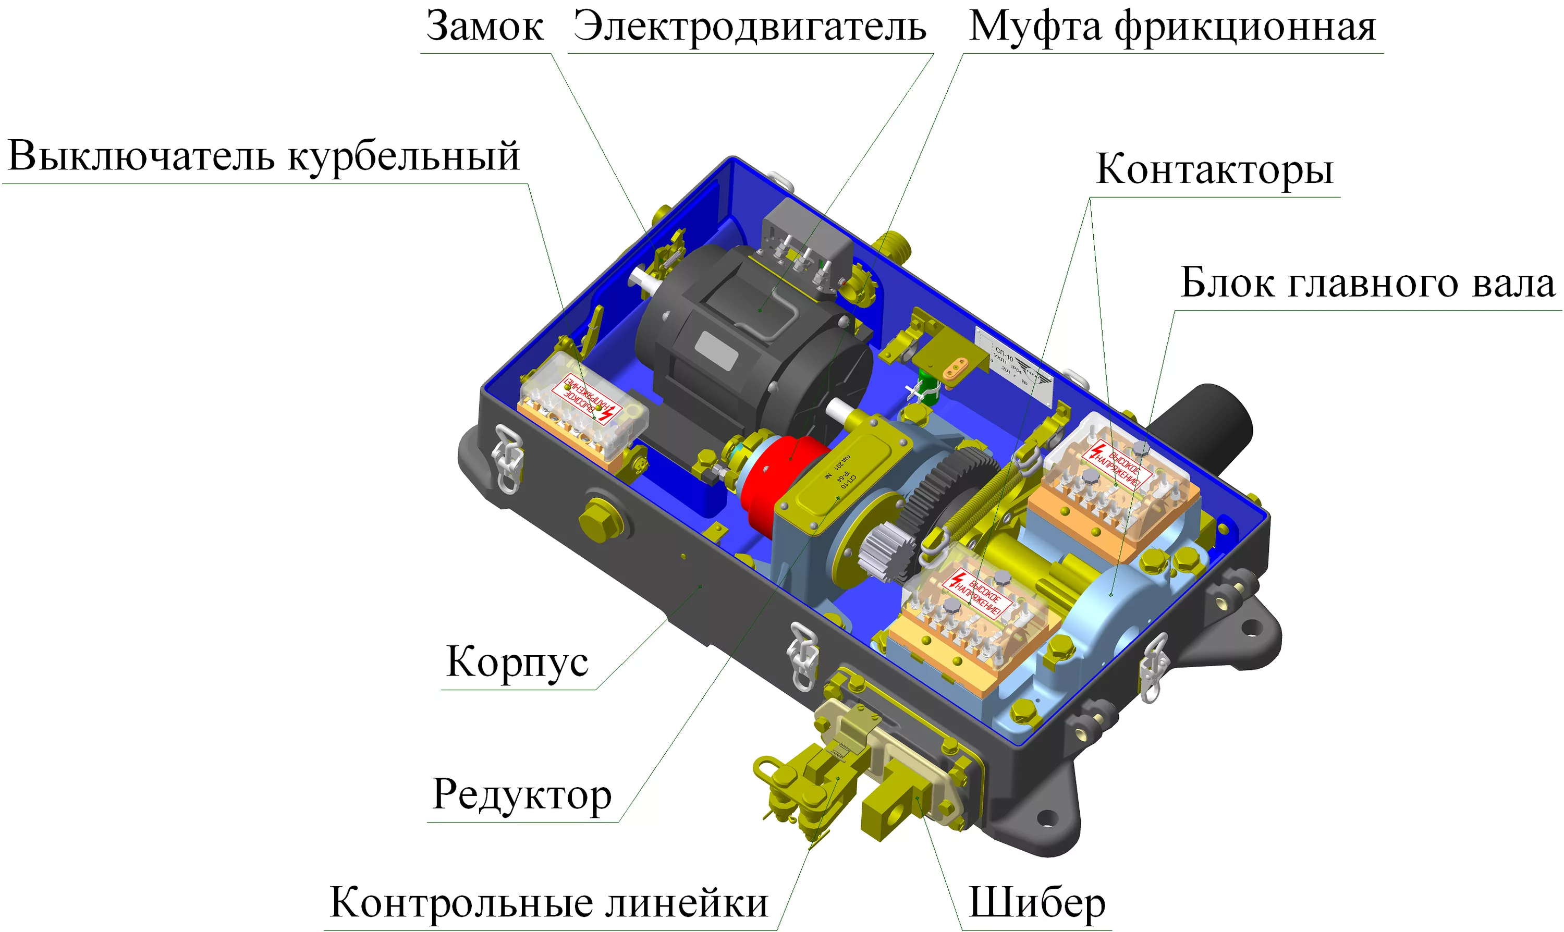
Стрелочные электроприводы и схемы управления стрелкой
Курс лекций Глава 16,17 стр. 103-108
Назначение стрелочных электроприводов.
Требования, предъявляемые к работе стрелочного электропривода.
Типы электроприводов; их устройство и принцип работы.
Назначение курбельной заслонки.
Схемы управления стрелкой.

Slide 3
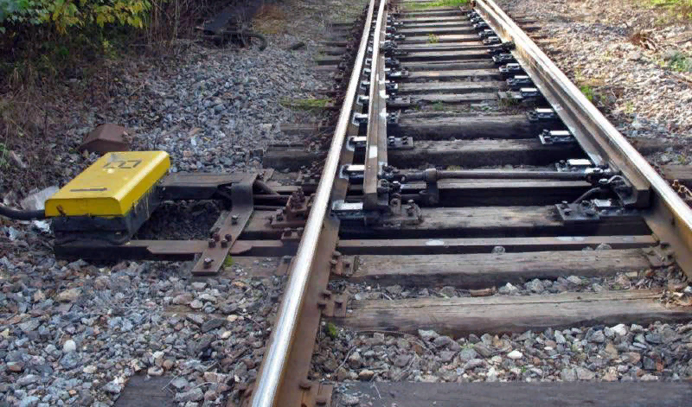
Стрелочные электроприводы
В системах релейной централизации для перевода централизованных стрелок из одного положения в другое, обеспечения запирания и контроля положения остряков этих стрелок применяются стрелочные электроприводы.

Slide 4
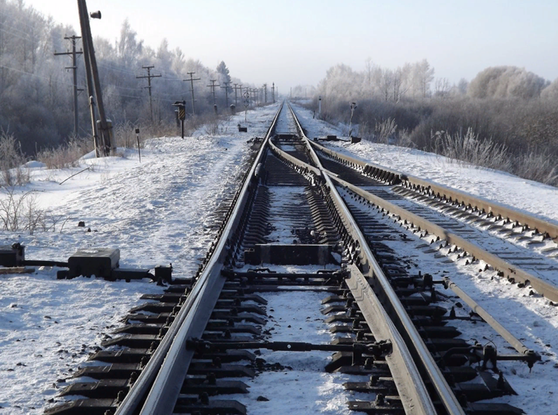
Стрелочные электроприводы
Стрелки на станциях имеют два положения: исходное и переведенное. Исходным положением стрелки является такое положение ее остряков, при котором обеспечивается пропуск поездов по прямому направлению пути. Это положение стрелки условно называют плюсовым. Чтобы переехать с одного пути на другой, в горловине станции следует стрелку перевести; в этом случае стрелка уже будет находиться в переведенном положении. Переведенное положение стрелки условно называют минусовым.

Slide 5
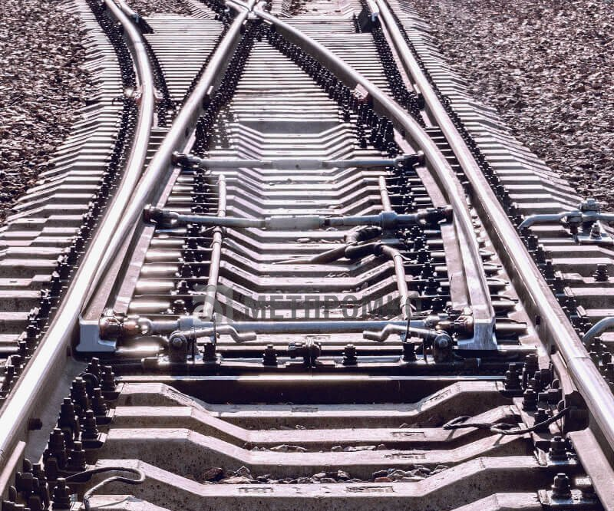
Стрелочные электроприводы
Движение по стрелочному переводу от остряков к крестовине называется противошерстным, от крестовины к острякам пошерстным.

Slide 6
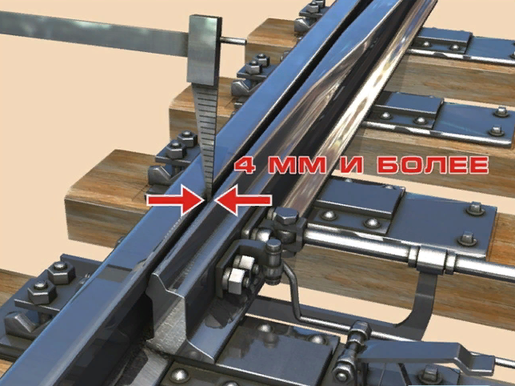
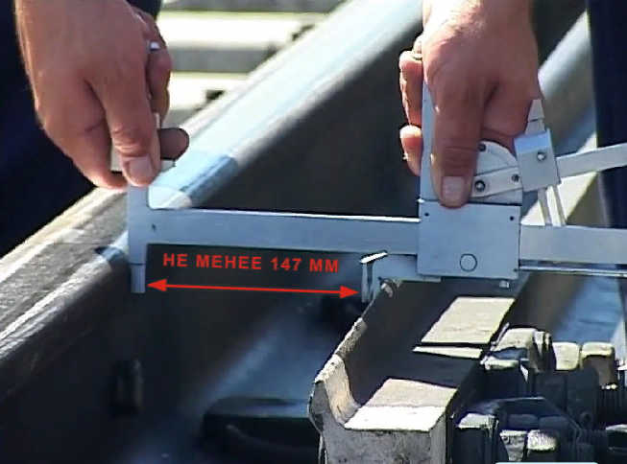
Стрелочные электроприводы
125 мм
Требование ПТЭ к технической эксплуатации устройств СЦБ
Приводы и замыкатели централизованных стрелок должны:
обеспечивать при крайних положениях стрелок плотное прилегание прижатого остряка к рамному рельсу и подвижного сердечника крестовины к усовику;
не допускать замыкания остряков стрелки или подвижного сердечника крестовины при зазоре между прижатым остряком и рамным рельсом или подвижным сердечником и усовиком 4 мм и более;
отводить другой остряк от рамного рельса на расстояние не менее 125 мм.

Slide 7
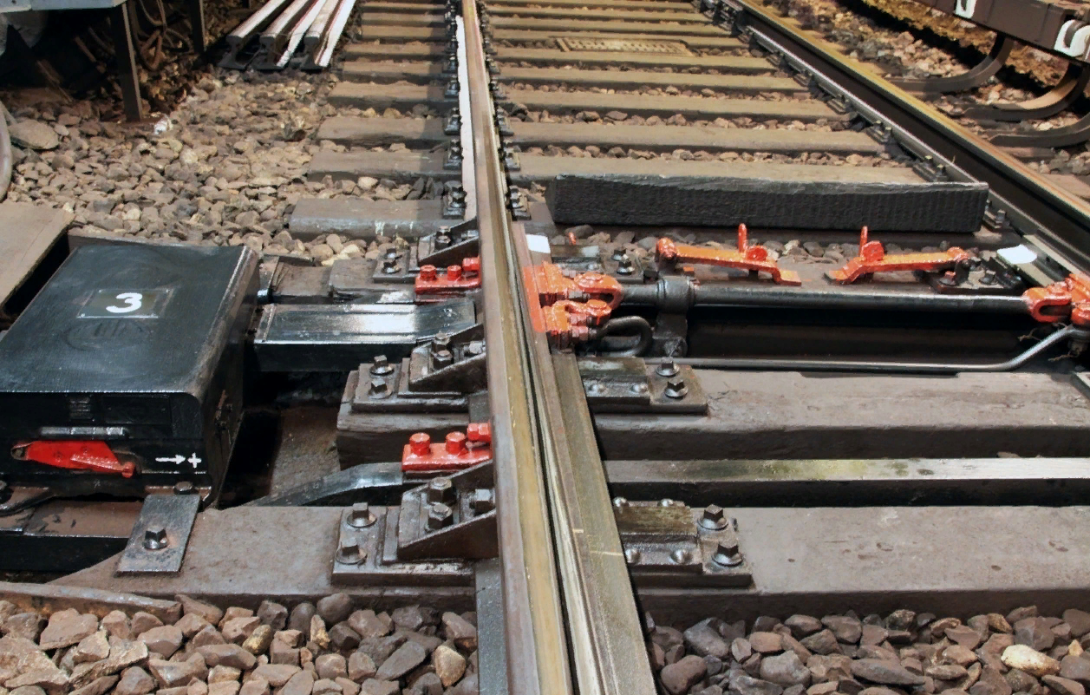
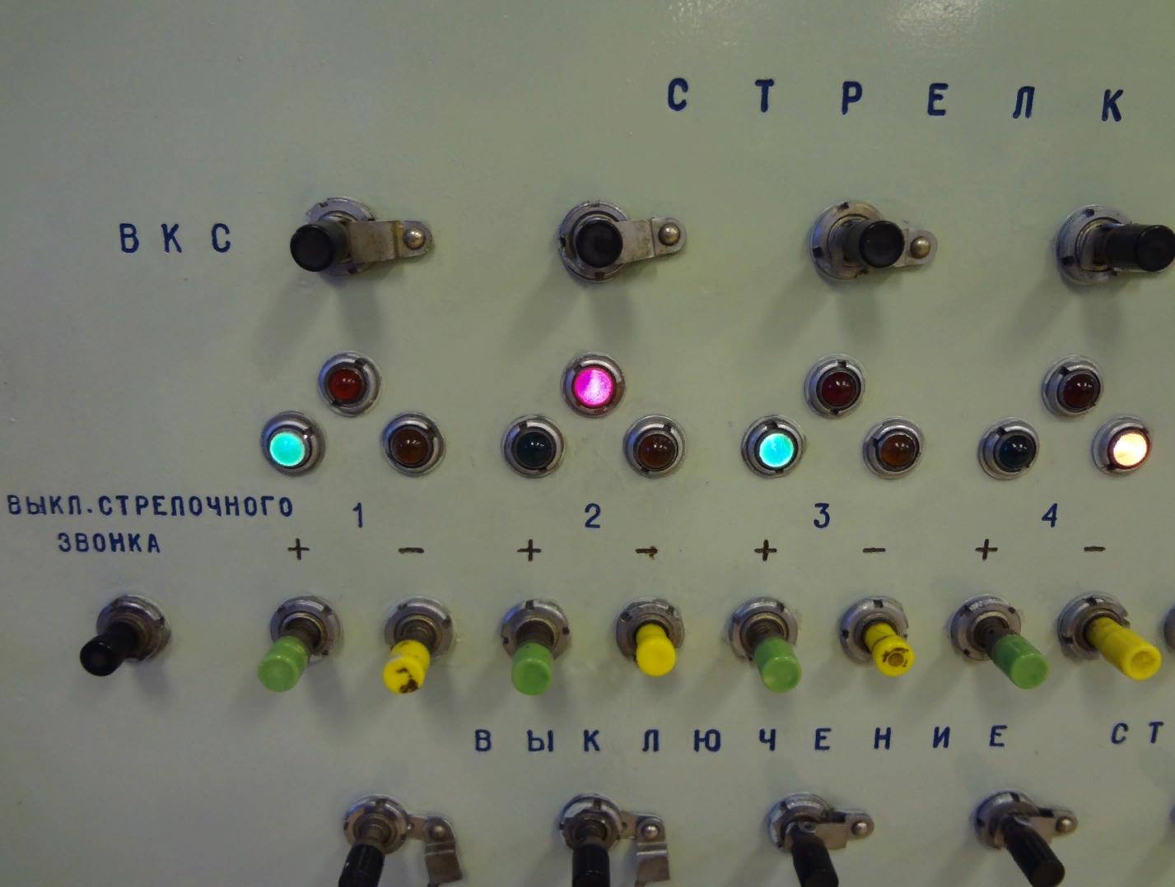
Стрелочные электроприводы
Электропривод должен обеспечивать работу в трех режимах:
* нормальном;
* недохода остряка стрелки;
* взреза стрелки.

Slide 8
Стрелочные электроприводы
Электропривод должен обеспечивать работу в трех режимах:
* нормальном, когда стрелка переводится из одного положения в другое и дает контроль положения. Плюсовое положение стрелки осуществляется включением зеленой лампочки и минусового – желтой лампочки.

Slide 9
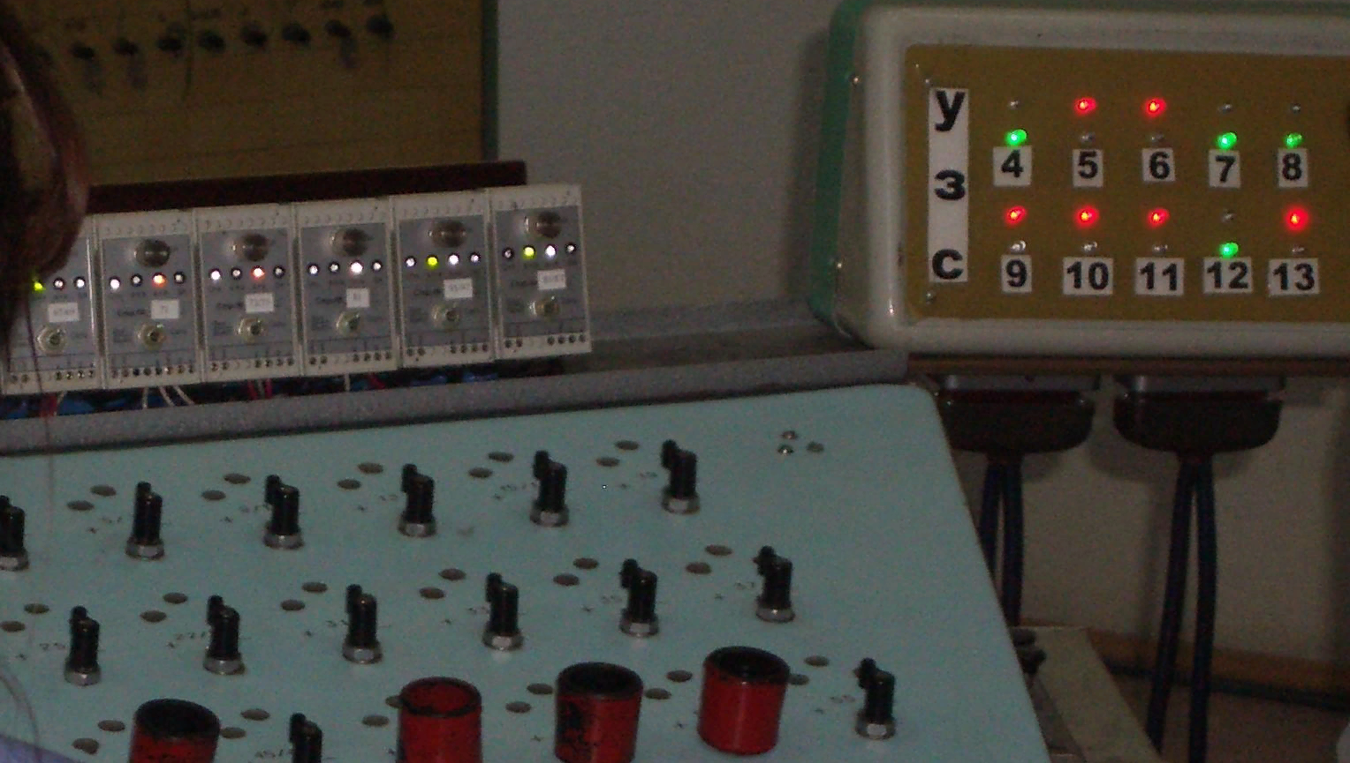
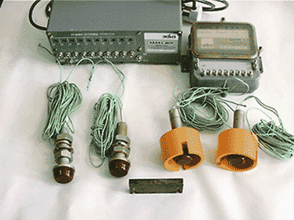
Стрелочные электроприводы
Для контроля прилегания остряков к рамным рельсам стрелочных переводов разработана и внедряется аппаратура бесконтактного автоматического контроля стрелочных переводов (АБАКС). В помещении ДСП устанавливается пульт сигнализации АБАКС-ДСП, который обеспечивает подачу звуковых и визуальных сигналов при превышении контролируемого зазора между остряком и рамным рельсом стрелочного перевода в прижатом положении остряка. Пульт подает сигналы аварийного состояния в следующих случаях: при наличии или отсутствии остряков одновременно в обеих зонах контроля; при замыкании и обрыве цепи питания датчика; при попадании металлического предмета в зону контроля.

Slide 10
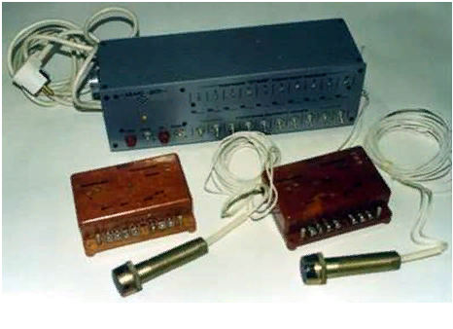
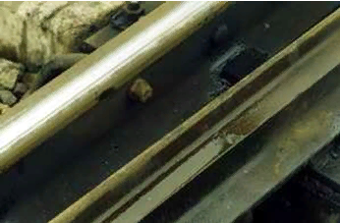
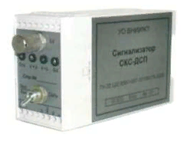
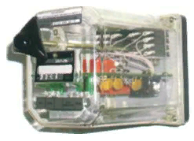
Стрелочные электроприводы
Пульт АБАКС-ДСП представляет собой электронный блок, на передней панели которого располагаются: тумблер включения питания с зеленым светодиодным индикатором; десять красных светодиодных индикаторов (по числу проверяемых стрелок) режима «ОТЖИМ»; десять тумблеров отключения звуковой сигнализации, а также тумблер отключения выдержки звуковой сигнализации.

Slide 11
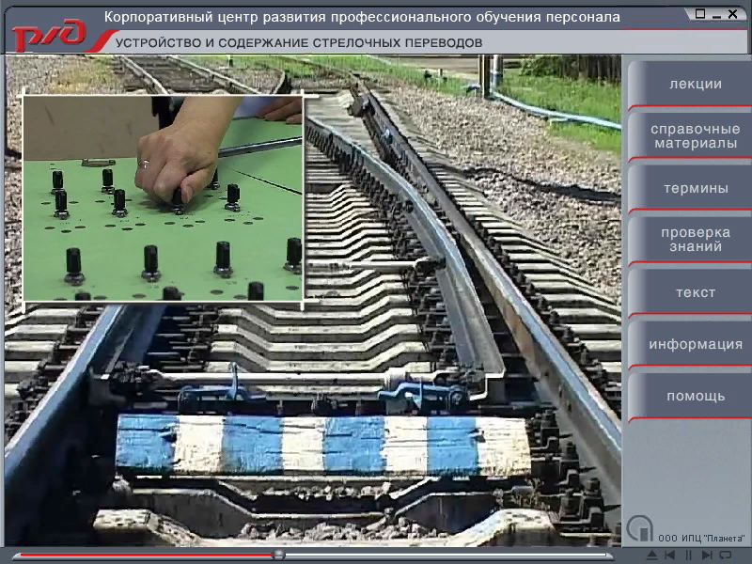
Стрелочные электроприводы
Электропривод должен обеспечивать работу в трех режимах:
* недохода остряка стрелки на 4 мм и более при случайном препятствии между остряком и рамным рельсом;

Slide 12
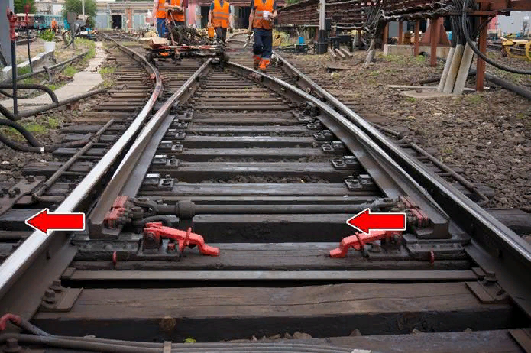
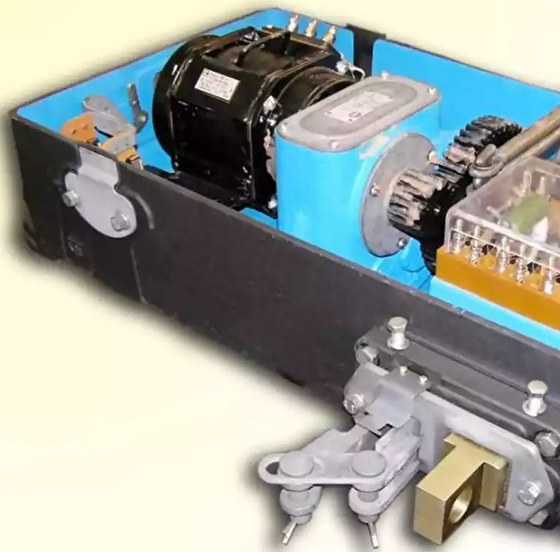
Стрелочные электроприводы
При недоходе остряка стрелки до рамного рельса возрастает усилие перевода стрелки, электродвигатель работает на фрикцию. Продолжительная работа на фрикцию может вызвать перегрев и сгорание электродвигателя, поэтому имеется схема сброса стрелок, с помощью которой происходит отключение питания электродвигателя при длительной работе электродвигателя на фрикцию.

Slide 13

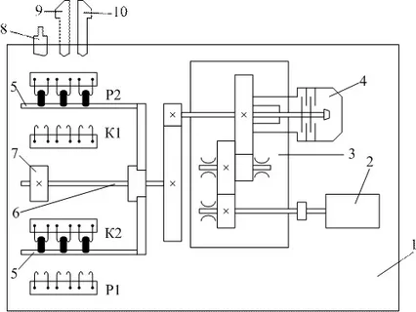
Стрелочные электроприводы
Р
K
K
Р
Если происходит недоход остряка до рамного рельса во время перевода стрелки, то вырезы на контрольных линейках не совмещаются. Кулачок автопереключателя занимает среднее положение, поэтому размыкаются рабочие контакты Р и Р′ и не замыкаются контрольные контакты К и К′. Контроль положения стрелки не появляется. На аппарате управления загорается красная лампочка, стрелка теряет контроль.

Slide 14
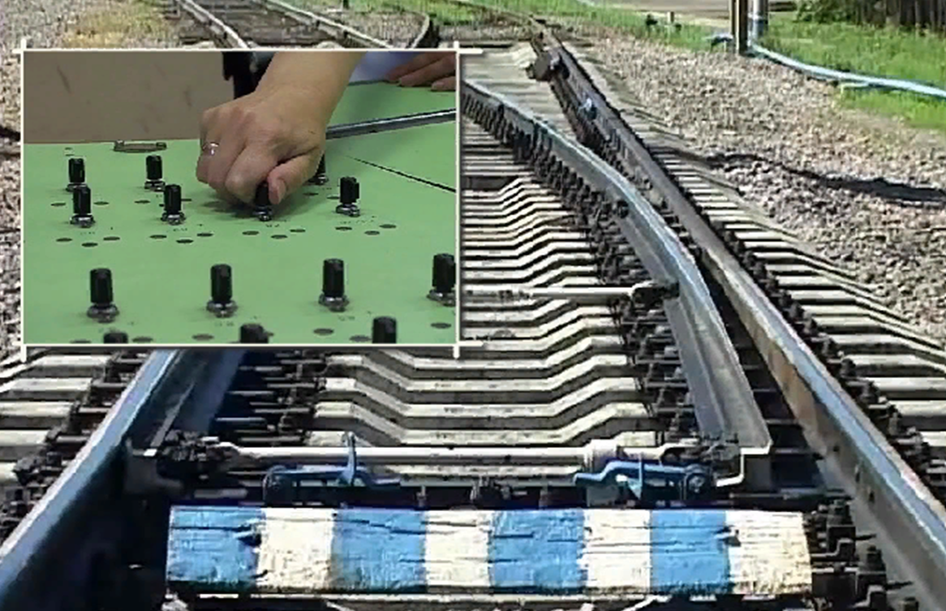
Схемы управления стрелкой
В случае недохода остряка стрелки до крайнего положения или по каким-либо причинам полный перевод стрелки не требуется, при этом обеспечивается возможность: вернуть стрелку в исходное положение нажатием стрелочной кнопки исходного положения; в случае необходимости попеременным нажатием плюсовой и минусовой кнопок осуществлять попеременный перевод стрелки, не доводя ее до конечных положений.

Slide 15
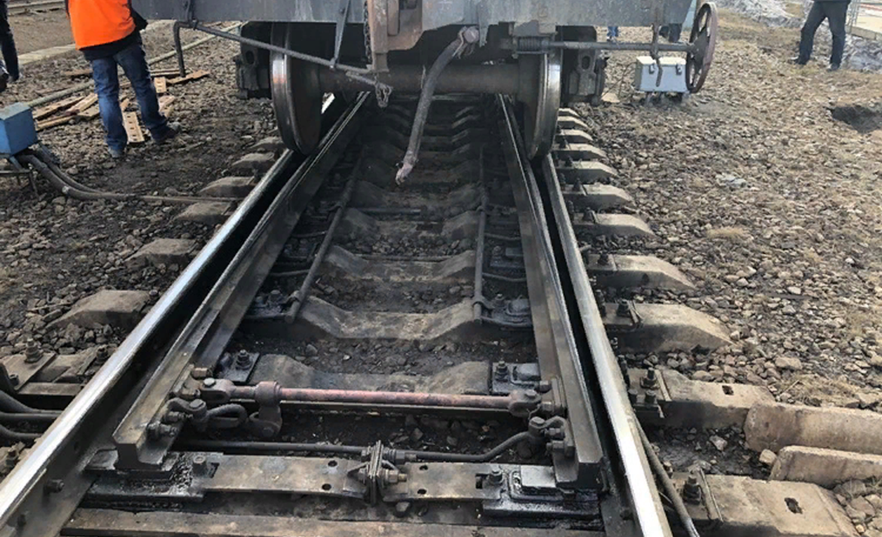
Стрелочные электроприводы
Электропривод должен обеспечивать работу в трех режимах:
* взреза стрелки, когда происходит принудительный перевод остряков стрелки под действием колесной пары подвижного состава.

Slide 16
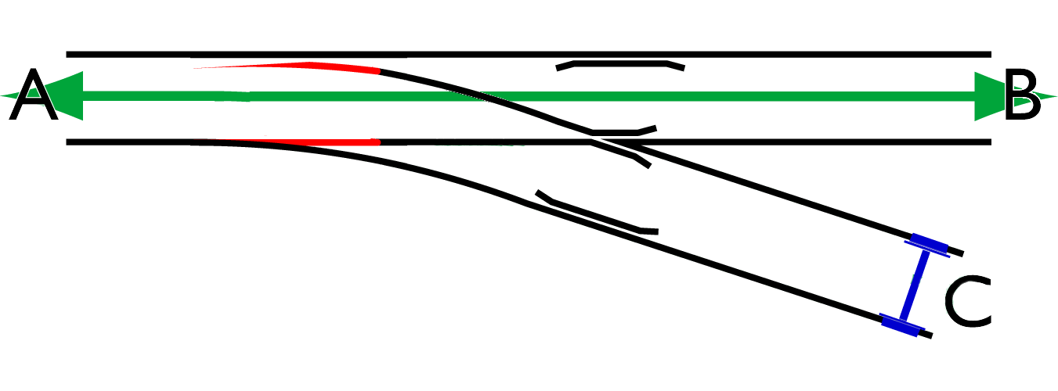
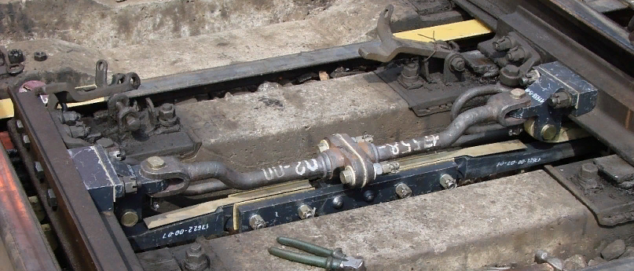
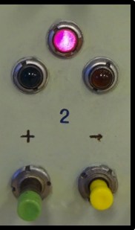
Стрелочные электроприводы
GIF
При взрезе стрелки перемещаются контрольные линейки. Контрольная линейка отжатого остряка выталкивает кулачок автопереключателя на поверхность линейки, который занимает среднее положение, размыкая контрольные и рабочие контакты. Стрелка теряет контроль своего положения.

Slide 17
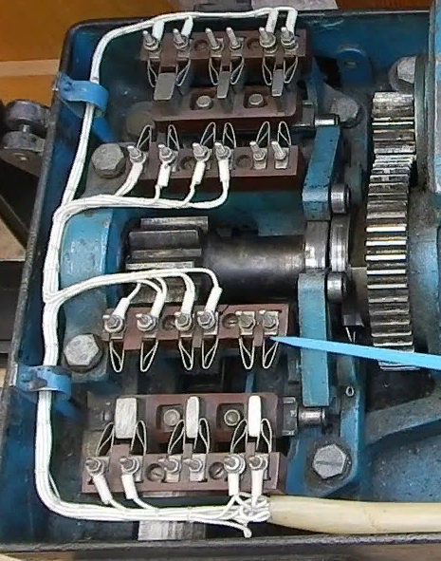
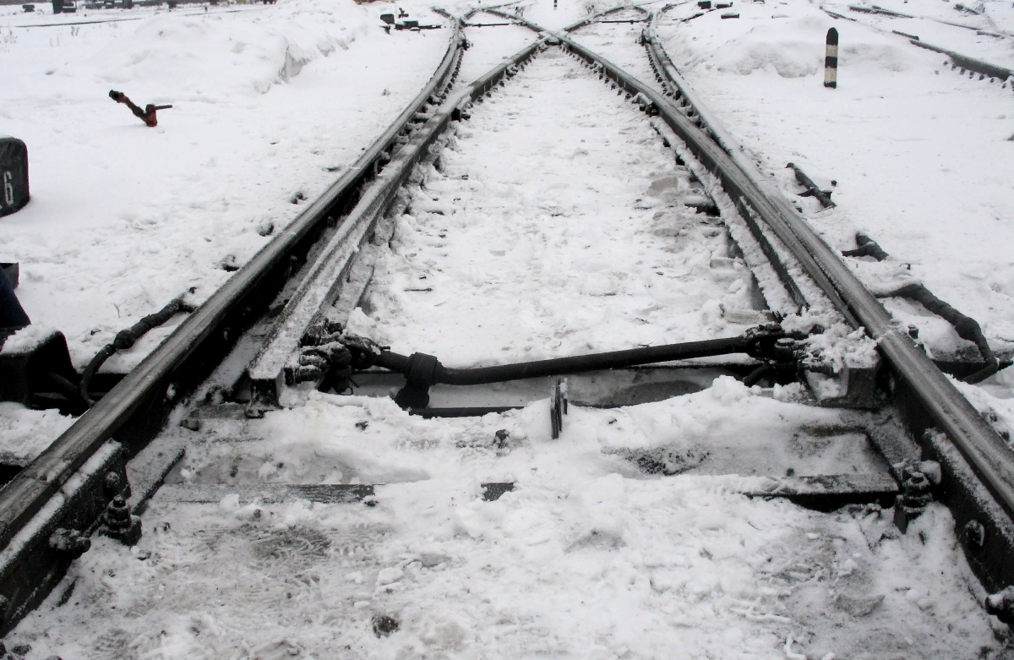
Стрелочные электроприводы
Взрез стрелки может произойти при пошерстном движении подвижной единицы, когда колесо, воздействуя на отжатый остряк, заставляет вращаться рабочую шестерню главного вала электропровода. Так как корпус взрезного устройства заперт, основание устройства проворачивается внутри корпуса, ролики выходят из углублений на корпусе и происходит расцепление основания с корпусом. Вал повернется, автопереключатель встанет в среднее положение и разомкнет рабочие и контрольные контакты. Для устранения взреза электромеханик должен открыть крышку привода, извлечь специальный фиксатор и с помощью курбеля установить привод в нормальное положение.

Slide 18
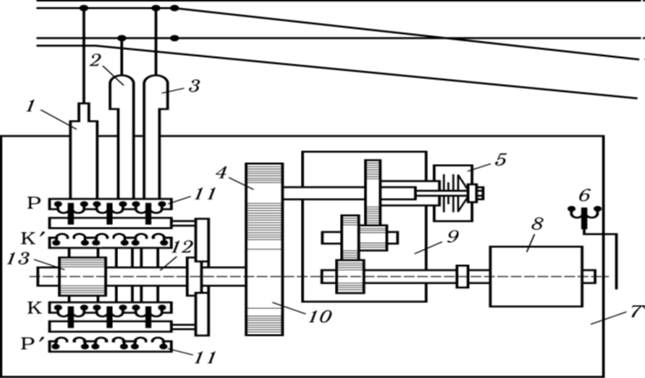
Стрелочные электроприводы
Электропривод типа СП состоит из корпуса 7 с крышкой, электродвигателя 8, редуктора 9 с фрикционной муфтой 5, главного вала 12, автопереключателя 11, рабочей линейки (шибера) 1 с шиберной шестерней 13 и двух контрольных линеек 2 и 3. Рабочая линейка (шибер) 1 соединяется с двумя остряками стрелки посредством рабочей и связной тяг, каждая контрольная линейка — отдельной тягой с одним из остряков. Перемещающийся шибер через рабочую тягу воздействует на остряки стрелки и переводит их.

Slide 19
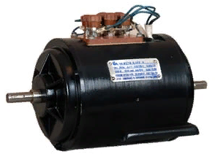

Стрелочные электроприводы
Основной частью электропривода является электродвигатель 8 постоянного или переменного тока, который вращение якоря сообщает механической передаче, состоящей из редуктора 9 и внешней пары шестерен 4 и 10. С помощью механической передачи дальнейшее вращательное движение якоря электродвигателя передается на шестерню 13, где преобразуется в поступательное движение переводных тяг 2 и 3, связанных с остряками стрелки.

Slide 20
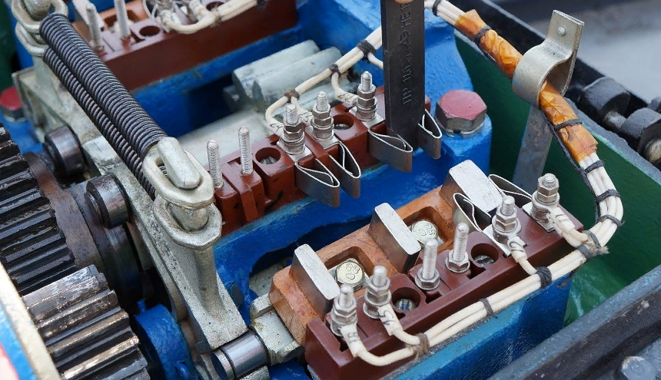
Стрелочные электроприводы
Р
K
K
Р
Автопереключатель в электроприводе служит для автоматического выключения электродвигателя в конце перевода стрелки, изменения направления вращения электродвигателя и создания цепей контроля положения стрелки. Контактная система автопереключателя содержит четыре группы контактов, которые имеют определенное назначение и нумерацию. Наружные контакты Р и Р′ являются рабочими, через которые замыкаются рабочие цепи перевода стрелки. Внутренние контакты K и K′ являются контрольными, через которые создаются контрольные цепи положения стрелки.

Slide 21
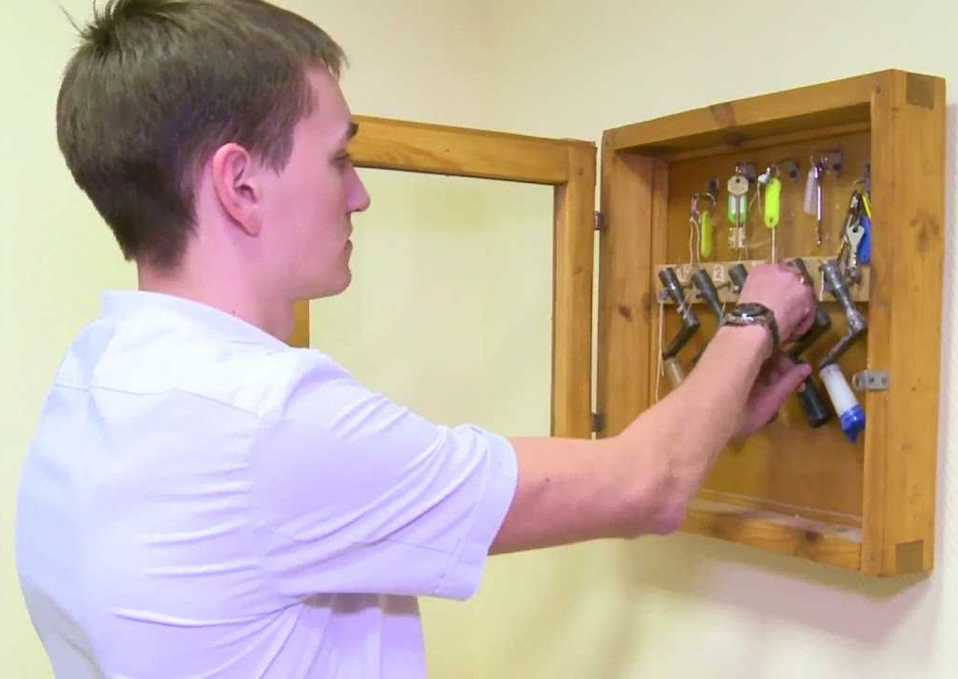
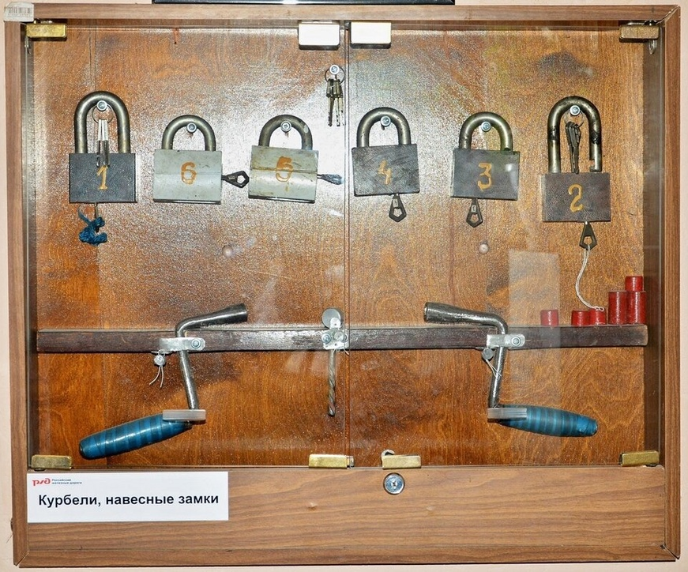
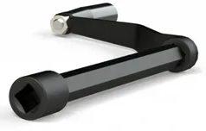
Стрелочные электроприводы
При невозможности перевода централизованной стрелки с пульта управления дежурного по станции перевод ее в требуемое положение производится курбелем и только после внешнего ее осмотра на предмет отсутствия посторонних предметов, препятствующих ее переводу.
Перевод централизованной стрелки на ручное управление с помощью курбеля ДСП может осуществить только с разрешения поездного диспетчера при неисправностях, связанных с нарушением работы электродвигателя стрелочного привода или элементов схемы управления стрелкой, а также при выполнении электромехаником регулировочных работ на выключенной стрелке.

Slide 22
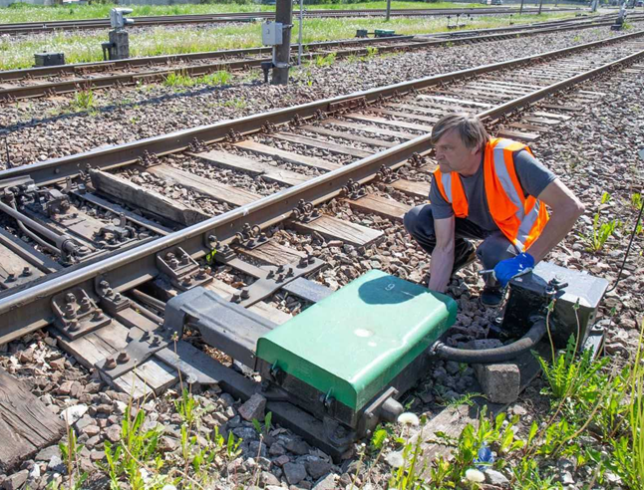
Стрелочные электроприводы
Перевод стрелок, подвижных сердечников крестовины курбелем осуществляется сигналистом, оператором поста централизации, дежурным по станции, заместителем начальника станции, начальником станции или другим работником перевозок, назначенным для выполнения этой работы согласно ТРА станции.
Последовательность действий ДСП при переводе стрелки на ручное управление:
* сделать запись в Журнале осмотра (ДУ-46) о срыве пломбы с курбеля: "Курбель №1 распломбирован и вручен оператору поста ЭЦ Иванову для перевода стрелки №7. ДСП Петров".
* выдать курбель и навесной замок работнику станции в соответствии с ТРА;
* приготовить маршрут приема или отправления поезда, для чего дать указание работнику станции, которому выдан курбель, перевести стрелку в требуемое положение;

Slide 23
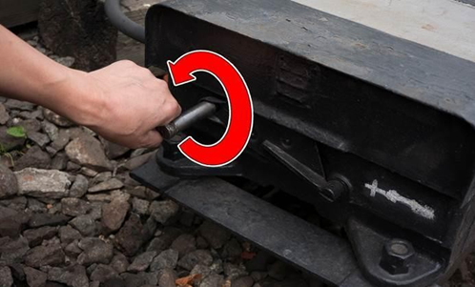
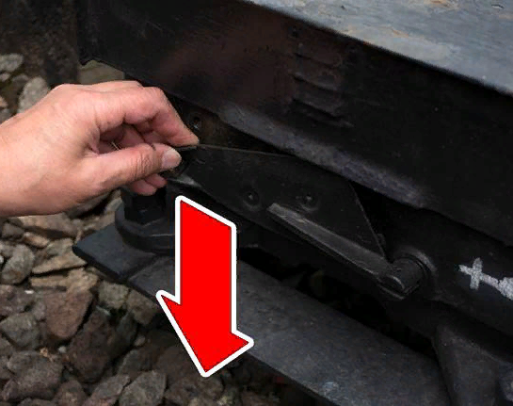
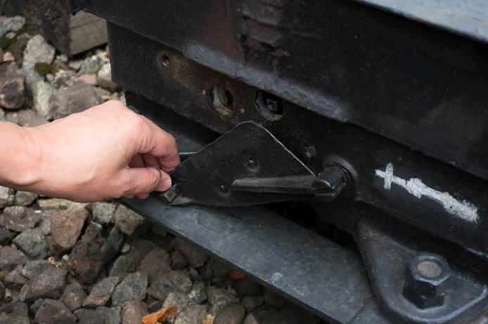
Стрелочные электроприводы
Работник, привлекаемый для перевода стрелки, придя на стрелку, отпирает курбелем и опускает вниз курбельную заслонку. В результате в корпусе электропривода открывается два отверстия: в одно вставляется курбельная рукоятка для перевода стрелки вручную, во второе — ключ для открытия крышки привода. Эти отверстия закрыты специальной заслонкой, связанной с блокировочным контактом, который включен в рабочую цепь электродвигателя. Для открытия крышки с помощью курбеля заслонка поворачивается. При повороте заслонки рабочая цепь электродвигателя разрывается и происходит отключение электропривода от пульта управления, что в дальнейшем исключает возможность перевода стрелки с пульта управления ДСП.

Slide 24
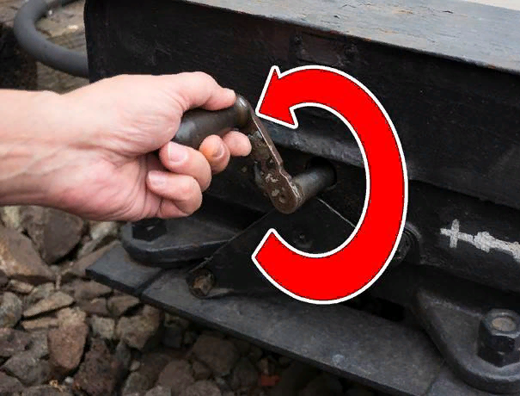
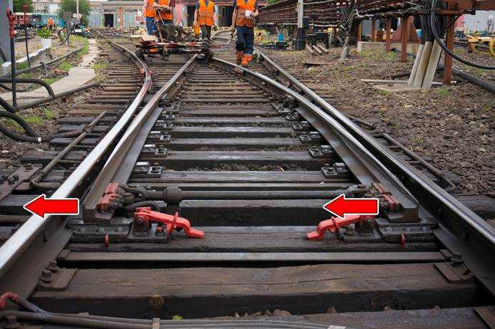
Стрелочные электроприводы
Вставив курбель в отверстие на ось мотора, работник вращением его перемещает остряки стрелки в нужное положение. Вращение рукоятки курбеля должно производиться до полного перевода стрелки, плотного прижатия остряка к рамному рельсу до появления щелчка.
* получить доклад о правильности установки стрелки в маршруте;
* выполнить на пульте операции, соответствующие переводу стрелки;
* если на пульте управления после перевода стрелки появляется контроль положения стрелки, то движение поездов по маршрутам, в которые входит такая стрелка, производится по разрешающим сигналам светофоров;

Slide 25
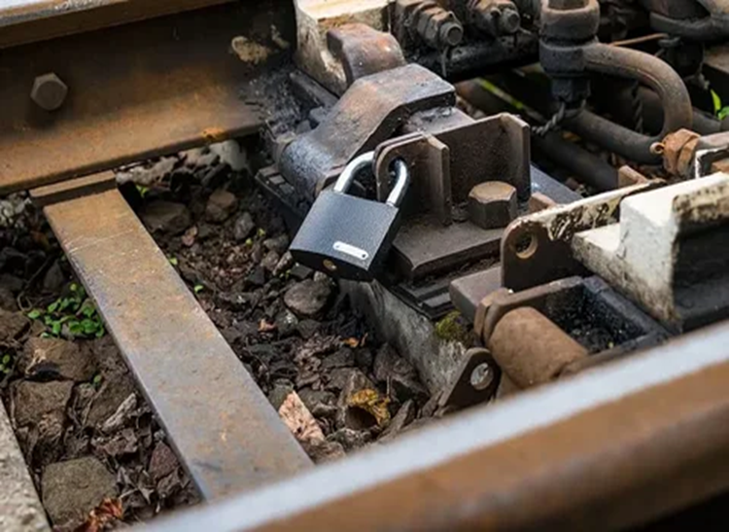
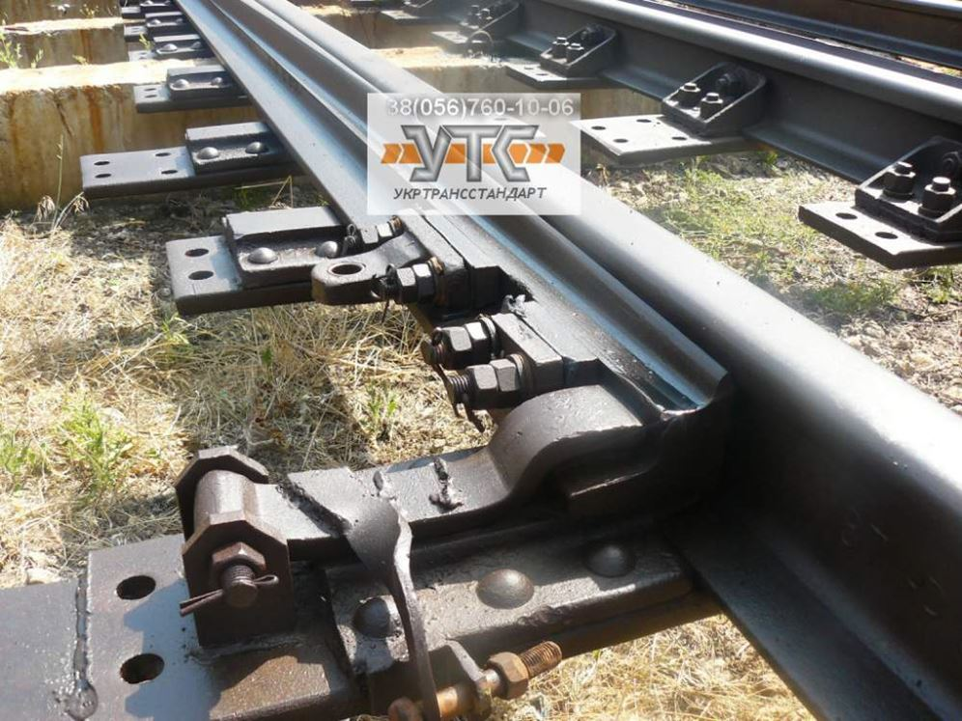
Стрелочные электроприводы
* запереть стрелку на закладку и навесной замок. Ключ хранить у ДСП или другого работника согласно ТРА станции. ДСП делает запись в Журнале осмотра. "Стрелка №7 заперта на закладку и навесной замок. Курбельная заслонка опущена. ДСП Петров".
После устранения неисправности на стрелке курбель и навесные замки возвращаются на постоянное место хранения и курбель опломбируется.
Производится соответствующая запись в графе 12 журнала осмотра ДУ-46.
Возвратить курбельную заслонку в нормальное положение может только электромеханик.

Slide 26
Стрелочные электроприводы
Классификация стрелочных электроприводов
постоянный ток
По роду питающего тока
переменный ток
По способу запирания остряков в крайних положениях
с внутренним замыкателем
с внешним замыкателем
нормальнодействующие (3-5 с)
По времени перевода
быстродействующие (менее 1с)
По фиксации взреза стрелки
взрезные
невзрезные

Slide 27
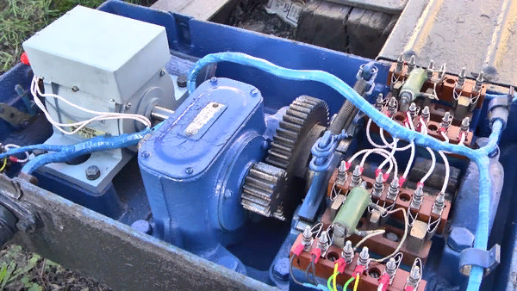
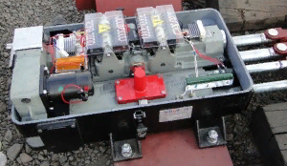
Стрелочные электроприводы
Классификация стрелочных электроприводов:
По роду питающего тока: постоянного и переменного тока.
Стрелочные электроприводы постоянного тока содержат коллекторный электродвигатель постоянного тока на рабочее напряжение от 30 до 160 В.
В состав стрелочных электроприводов переменного тока входит трехфазный асинхронный электродвигатель на рабочее напряжение 190 В.

Slide 28
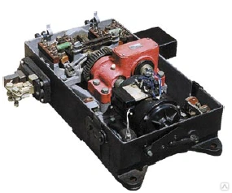
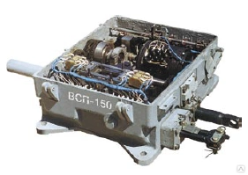
Стрелочные электроприводы
Электропривод стрелочный неврезной с внутренним замыкателем типа ВСП-150
Электропривод стрелочный с внешними замыкателями неврезной типа СП-12У
Классификация стрелочных электроприводов:
По способу запирания остряков в крайних положениях: с внутренним или внешним замыкателем.
Внутренний замыкатель не гарантирует фактическое запирание остряков стрелки и требует постоянной проверки правильности своей работы. Тем не менее благодаря своей простоте практически во всех случаях используется именно внутренний замыкатель.

Slide 29
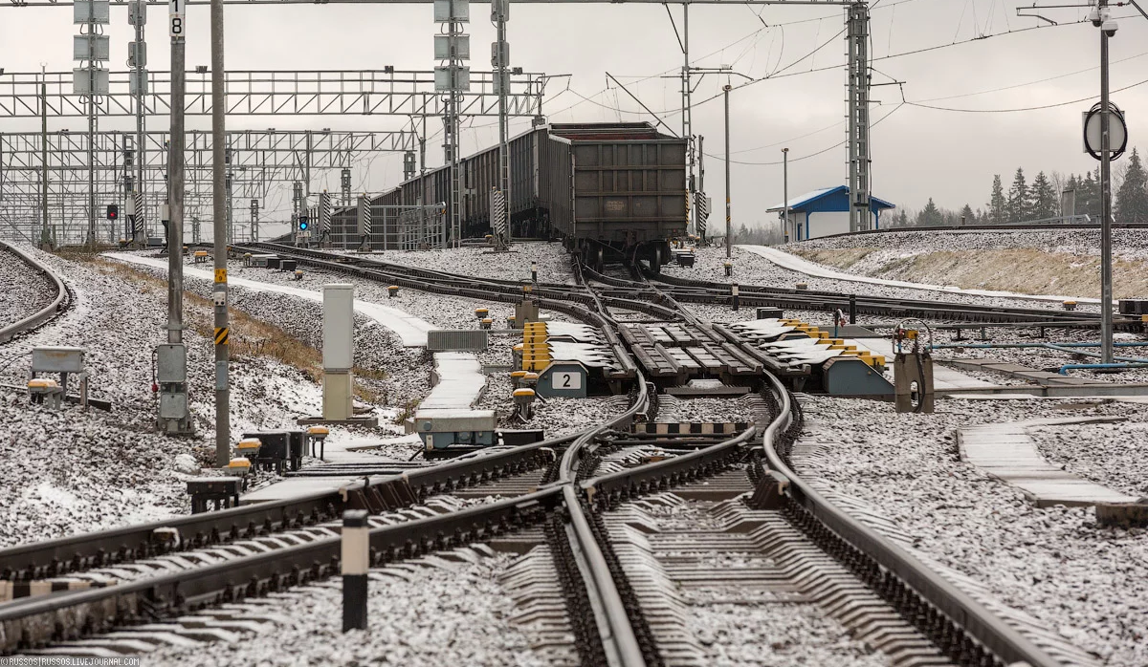
Стрелочные электроприводы
Классификация стрелочных электроприводов:
По времени перевода: нормальнодействующие (время перевода 3–5 сек) и быстродействующие (время перевода менее 1 сек).
Быстродействующие стрелочные электроприводы применяются на спускной части сортировочных горок и обеспечивают перевод остряков стрелок в коротких промежутках между скатывающимися с горки отцепами.
Во всех остальных случаях применяются нормальнодействующие СЭП.

Slide 30
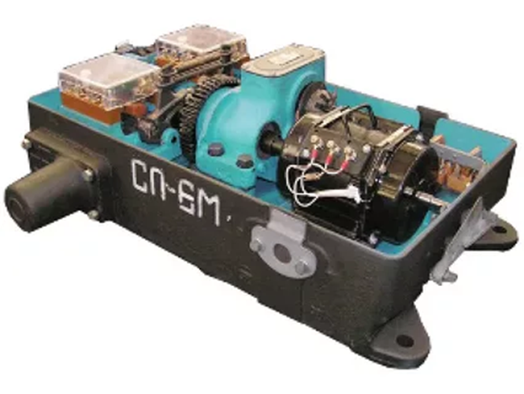
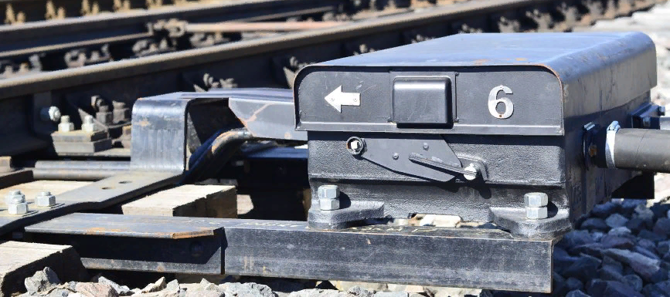
Стрелочные электроприводы
Классификация стрелочных электроприводов:
По фиксации взреза стрелки: взрезные и невзрезные.
Взрезные электроприводы имеют в своем составе специальное устройство, позволяющее провернуть главный вал привода при воздействии на отжатый остряк стрелки колеса подвижной единицы, движущейся с пути, на который данная стрелка не ведет (пошерстный взрез стрелки). Данное взрезное устройство фиксирует факт взреза и предохраняет механическую часть электропривода от повреждения. Из-за сложности, громоздкости и низкой надежности взрезные электроприводы в настоящее время на магистральном транспорте не применяются, а возможные случаи взреза стрелки стараются предотвратить путем маршрутизации всех поездных и маневровых передвижений.

Slide 31
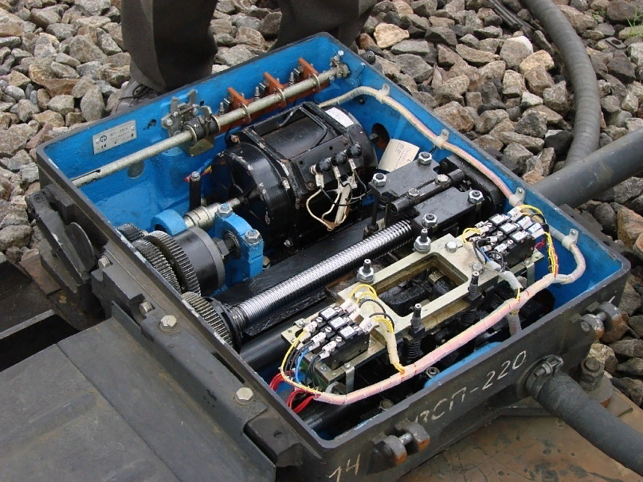
Стрелочные электроприводы
В ЭЦ применяются стрелочные электроприводы с внутренним запиранием остряков следующих типов:
* невзрезной стрелочный привод типа СП, который устанавливается на стрелочных переводах из рельсов тяжелых типа Р65, Р75 с крестовинами, имеющих подвижной сердечник; невзрезные новой конструкции типа ВСП-150 и ВСП-2×150Д взамен приводов типа СП.

Slide 32
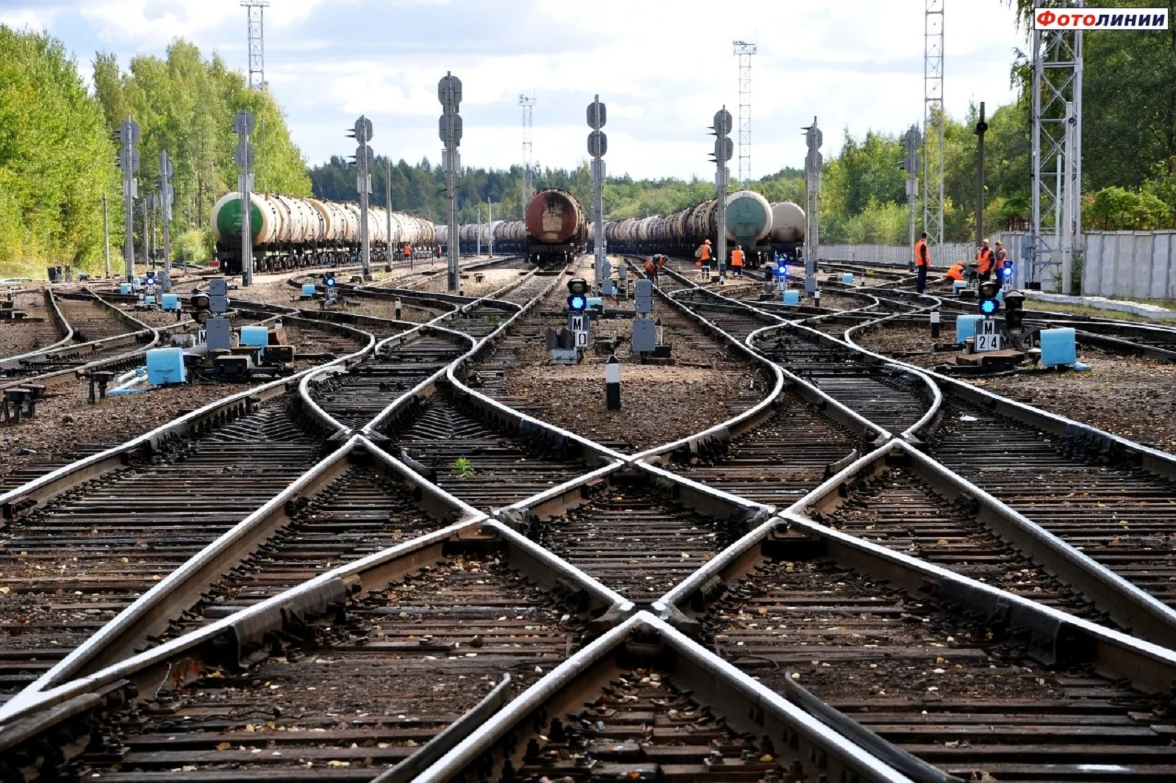
Стрелочные электроприводы
Электропривод типа СПВ относится к типу взрезных приводов и устанавливается в маневровых районах станций, где сравнительно велика опасность взреза стрелки. Конструкция такого привода обеспечивает раздельный ход остряков стрелки, что дает возможность проконтролировать взрез стрелки и исключить при этом поломку привода при взрезе. Но привод типа СПВ менее надежен в работе, чем невзрезной привод. В электроприводе типа СПВ вращение двигателя передается на главный вал через взрезное устройство, которое предохраняет привод от поломки при взрезе стрелки.

Slide 33
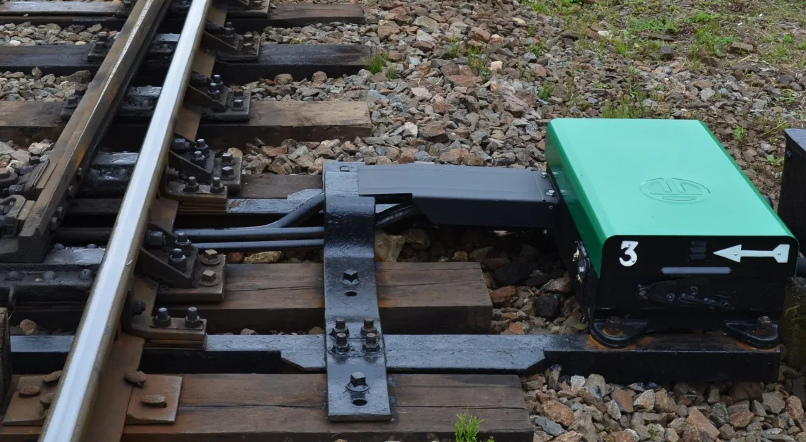

Стрелочные электроприводы
В ЭЦ применяются стрелочные электроприводы с внутренним запиранием остряков следующих типов:
* взрезной стрелочный привод типа СПВ, который используется на стрелках в маневровых районах станций; взрезной привод новой конструкции типа ВСП-200. Электропривод типа СП осуществляет совместный перевод и одновременное запирание обоих остряков стрелки, развивает большое тяговое усилие, более безопасен и надежен в работе, чем взрезной. Такой электропривод не имеет взрезного устройства, и при взрезе стрелки происходит поломка его частей.

Slide 34


Стрелочные электроприводы
Все невзрезные электроприводы в основном имеют унифицированную конструкцию и отличаются передаточным числом редуктора, тяговым усилием и временем перевода стрелки (от 2 до 7 сек). Винтовой электропривод типа ВСП имеет иную конструкцию, и является более надежным в работе и устанавливается взамен электропривода типа СП.

Slide 35


Стрелочные электроприводы
Стрелочный электропривод типа СПГ (стрелочный привод горочный) имеет конструкцию, аналогичную конструкции привода типа СП. Отличительной особенностью привода типа СПГ является редуктор с меньшим передаточным числом для сокращения времени перевода стрелки (0,5 - 1 сек). На горках применяют быстродействующие невзрезные электроприводы типа СПГ-3М с контактным автопереключателем и СПГБ-4М с бесконтактным автопереключателем.

Slide 36


Схемы управления стрелкой
Схемы управления стрелками в релейной централизации являются ответственными частями и не должны давать опасного отказа. Поэтому они имеют такое построение, при котором любое повреждение схемы исключает перевод стрелки и получение ложного ее положения.

Slide 37


Схемы управления стрелкой
Выполняя требования по безопасности движения, схемы управления стрелками должны обеспечивать:
перевод стрелки из одного положения в другое;
правильный контроль положения стрелки;
завершение перевода стрелки (доведение стрелочных остряков до крайнего положения), если во время перевода на стрелочную секцию вступила подвижная единица;

Slide 38

Схемы управления стрелкой
Выполняя требования по безопасности движения, схемы управления стрелками должны обеспечивать:
невозможность перевода стрелки под подвижным составом и самопроизвольного перевода стрелки;
возможность перевода стрелки только при свободном стрелочном участке;
невозможность перевода стрелки, замкнутой в установленном маршруте.

Slide 39


Схемы управления стрелкой
Перевод стрелки осуществляет только ДСП кратковременным нажатием плюсовой или минусовой кнопки. После полного перевода стрелки выключение электродвигателя стрелочного привода происходит автоматически.
Схемы управления обеспечивают перевод стрелки двумя способами: централизованным (с аппарата управления в помещении ДСП) и местным (из путевой коробки или с маневровой колонки).

Slide 40

Схемы управления стрелкой
При централизованном управлении стрелкой схема состоит из трех цепей:
управляющей, рабочей и контрольной.

Slide 41

Схемы управления стрелкой
Пульт ДСП
Управляющая цепь предназначена для включения с пульта управления пусковых приборов стрелочного электропривода с проверкой условий, обеспечивающих безопасность движения: свободность стрелочного участка, в который входит переводимая стрелка, отсутствие замыкания стрелки во враждебном маршруте и отсутствие передачи стрелки на местное управление.

Slide 42

Схемы управления стрелкой
В управляющую цепь входят: Реле НПС (нейтральное пусковое стрелочное); Реле ППС (поляризованное пусковое стрелочное).
Реле НПС выполняет функции: 1. В начале перевода отключается контрольная цепь и замыкается рабочая цепь. В конце перевода размыкается рабочая и замыкается контрольная цепь. 2. Проверка наличия тока в рабочей цепи в течение всего времени перевода стрелки.
Реле ППС выполняет функции: 1. Определяет направление перевода стрелки. 2. В управляющей цепи проверяется следующее условие безопасности движения поездов – свободность изолированного стрелочного участка от подвижного состава и отсутствие установленного с участием данной стрелки маршрута. Кнопка ВК осуществляет перевод стрелки без проверки свободности стрелочного участка; 3. Пусковое реле, включающее рабочую цепь электропривода, должно срабатывать от кратковременного импульса независимо от длительности замыкания контактов стрелочной кнопки или рукоятки. После срабатывания оно должно удерживаться в этом состоянии до конца перевода стрелки током, протекающим в рабочей цепи.

Slide 43

Схемы управления стрелкой
Рабочая цепь предназначена для подключения двигателя стрелочного электропривода к источнику питания для перевода стрелки из одного положения в другое.

Slide 44

Схемы управления стрелкой
Рабочая цепь состоит из: * полюса или фаза питания; *контакты пусковых реле; *линейные провода; *рабочие контакты автопереключателя; *блокировочный контакт; *обмотки электродвигателя.
Требования к рабочей цепи: 1. Выход из строя любого элемента рабочей цепи должен быть обнаружен не позднее ближайшей стрелки; 2. Все обмотки электродвигателя в контрольном режиме должны быть отключены от всех полюсов источника питания рабочей цепи; 3. Рабочая цепь должна обеспечивать возможность централизованного и местного управления стрелкой; 4. Рабочую цепь недопустимо объединять с цепями автоматической очистки стрелок, обогрева контактной схемы переключателя и т.д.

Slide 45

Схемы управления стрелкой
Контрольная цепь служит для непрерывного контроля плюсового, минусового и промежуточного положений стрелочного привода (стрелки).

Slide 46

Схемы управления стрелкой
Элементы контрольной цепи: *источник питания; *контрольное реле ОК; *контакты пусковых реле (НПС); *контрольные контакты автопереключателя; *линейные провода; *выпрямительный диод с резистором.
Требования к контрольной цепи: 1. Неисправность любого элемента контрольной цепи должен быть обнаружен немедленно. 2. Контрольная цепь должна быть защищена от появления ложного контроля. 3. При нахождении стрелки в среднем положении контрольные цепи должны быть отключены от всех источников питания; 4. Контрольная цепь не должна нарушаться при замене электродвигателя или при производстве ремонтных работ в электроприводе.

Slide 47

Схемы управления стрелкой
В устройствах ЭЦ применяют двухпроводную схему управления электродвигателем постоянного тока и пятипроводную схему управления электродвигателем переменного тока. В пусковой цепи схемы управления стрелкой имеется контакт вспомогательной кнопки ВК.

Slide 48

Схемы управления стрелкой
Вспомогательная кнопка ВК обеспечивает перевод стрелки при ложной занятости изолированного стрелочного участка. Кнопка ВК пломбируется.
Нажимаются одновременно стрелочная кнопка и вспомогательная. Прием и отправление поездов по маршрутам, в которые входят такие стрелки, производятся при запрещающем показании (входных, выходных и маневровых) светофоров.

Slide 49

Схемы управления стрелкой
Порядок действий ДСП при переводе стрелки с помощью кнопки ВК:
1. При пользовании вспомогательной кнопкой производится запись в журнале осмотра ДУ-46. Если вспомогательная кнопка имеет счетчик, то в журнале осмотра ДУ-46 производится запись: «Ввиду ложной занятости стрелочного изолированного участка 5-7 СП для перевода стрелки пользовался вспомогательной кнопкой. Показания счетчика изменились на 78. ДСП Соколов»

Slide 50

Схемы управления стрелкой
Порядок действий ДСП при переводе стрелки с помощью кнопки ВК:
2. Прежде чем воспользоваться вспомогательной кнопкой ВК для перевода стрелки, ДСП перед каждым ее переводом, должен убедиться в свободности стрелки и стрелочного изолированного участка от подвижного состава ПС, в установленном ТРА станции порядке, докладывает ДНЦ и ДС.
3. Получает от ДНЦ регистрируемый приказ на пользование кнопкой ВК.

Slide 51

Схемы управления стрелкой
На промежуточных станциях при отсутствии маршрутизированных маневровых передвижений предусматривается местное управление стрелками. Оно осуществляется из путевых коробок, установленных у каждого электропривода. Цепи местного управления переключают специальным ключом местного управления, который хранится в щитке местного управления, установленном на мачте одного из выходных светофоров. При этом передача стрелок на местное управление возможна при выполнении условий по безопасности движения: отсутствие установки враждебных маршрутов, установка охранных стрелок в положение, охраняющее район местного управления.

Slide 52


Схемы управления стрелкой
На участковых станциях с маршрутизированными маневровыми передвижениями предусматривают местное управление стрелками при помощи стрелочных коммутаторов с маневровой колонки, которая устанавливается в районе стрелочной горловины. Передача стрелок на местное управление возможна при выполнении условий по безопасности движения: отсутствие заданных в данном районе маршрутизированных передвижений и враждебных маршрутов; установка охранных стрелок в положение, охраняющее район местного управления; установка в плюсовое положение стрелки (стрелок), передаваемой на местное управление. При местном управлении перевод стрелки осуществляется без контроля свободности стрелочного участка, что позволяет сократить перепробеги и маневровые передвижения, но требует от руководителя маневров особой бдительности при каждом переводе стрелки.

Slide 53


Схемы управления стрелкой
Местное управление стрелкой при двухпроводной схеме осуществляется с помощью маневровой колонки. На пульте-табло для каждой маневровой колонки устанавливается шильдик с изображением колонки, который имеет двухпозиционную кнопку с красной лампочкой для включения звукового сигнала. Для передачи стрелки на местное управление на пульте ДСП имеется кнопка разрешения маневров РМК и красная контрольная лампочка РМЛ.

Slide 54


Схемы управления стрелкой
На панели управления и контроля маневровой колонки устанавливаются стрелочные коммутаторы, с помощью которых осуществляется местное управление стрелками. Эти коммутаторы располагаются по плану путевого развития стрелочной горловины. Один стрелочный коммутатор РВ предназначен для фиксации им восприятия маневров. На панели маневровой колонки имеются контрольные лампочки положения стрелок ПК и МК, разрешения РМ и восприятия ВМ маневров. Маневровая колонка имеет прямую телефонную связь с дежурным по станции, а для вызова руководителя маневров установлен звуковой сигнал.

Slide 55

Схемы управления стрелкой
Для передачи стрелки на местное управление в схеме используются реле РМ, при возбуждении которого проверяются условия безопасности производства маневров в данном районе, реле Д (децентрализирующее), реле РВ, реле СМУ (стрелочное местного управления).

Slide 56
Схемы управления стрелкой
Для передачи стрелки на местное управление ДСП нажимает кнопку РМК.
При выполнении условий безопасности маневров в данном районе возбуждается реле РМ, которое включает лампочку РМЛ на пульте управления, загорающуюся мигающим красным светом и указывающую на начало передачи стрелки на местное управление.
Восприятие маневров осуществляется поворотом рукоятки РВ на панели маневровой колонки. Нормально рукоятка РВ на маневровой колонке должна находиться в положении «Разрешение». При этом реле РВ возбуждено током прямой полярности.

Slide 57
Схемы управления стрелкой
Через фронтовой контакт реле РМ и поляризованный контакт реле РВ на панели маневровой колонки загораются мигающим светом красная лампочка РМ и зеленая лампочка ПК плюсового положения стрелки, передаваемой на местное управление.
Все стрелочные рукоятки на маневровой колонке должны находиться в соответствии с фактическим положением стрелок. С возбуждением реле РМ возбуждается реле СМУ.

Slide 58
Схемы управления стрелкой
Руководитель маневров поворачивает на маневровой колонке рукоятку РВ в положение «Восприятие», меняя полярность питания на реле РВ. Переключая поляризованный якорь, реле РВ на панели маневровой колонки выключает мигающую красную лампочку РМ и включает мигающую белую лампочку ВМ. После этого возбуждается реле Д с контролем соответствия положения стрелочных рукояток на маневровой колонке положению стрелок.

Slide 59
Схемы управления стрелкой
С этого момента питание лампочки ВМ на маневровой колонке переключается на непрерывный режим горения, сигнализируя руководителю маневров о возможности управления стрелкой с маневровой колонки, а на пульте управления ДСП на непрерывный режим горения переключается красная лампочка РМЛ, что указывает дежурному по станции на окончание передачи стрелки на местное управление.
С помощью контактов реле РМ, Д и СМУ пусковая цепь схемы управления стрелкой переключается на управление от стрелочной рукоятки маневровой колонки.

Slide 60


Схемы управления стрелкой
Руководитель маневров контролирует положение стрелок по показанию контрольных лампочек ПК и МК на панели маневровой колонки, которые включены непосредственно через контакты автопереключателя АП стрелки.
По окончании маневров рукоятка РВ на маневровой колонке возвращается в положение «Разрешение», а ДСП на пульте вытягивает кнопку РМК. Индикация местного управления на пульте и на панели маневровой колонки гаснет, что указывает на окончание передачи стрелки на централизованное управление.

Slide 61


Стрелочные электроприводы и схемы управления стрелкой
Закрепление материала
1. Какое назначение и устройство
стрелочного электропривода?
2. Какие требования предъявляются
к устройствам ЭЦ?
3. Какие режимы работы стрелки
обеспечивает электропривод?
4. Что означает выражение «Стрелка работает на фрикцию» и как это отражается на пульте управления?
5. Что такое взрез стрелки и какие действия должен предпринять ДСП в этом случае?
6. Какие общие принципы приняты для построения схем управления стрелкой?
7. Какие требования безопасности движения поездов обеспечивает схема управления стрелкой?
8. Какие действия ДСП при передаче стрелки на местное управление?

Slide 62
Опережающее задание по следующей теме:
Назначение и классификация систем ЭЦ
Курс лекций Глава 14. стр. 88-90
Назначение и область применения ЭЦ стрелок и сигналов.
Технико-экономические показатели.
Требования ПТЭ, предъявляемые к работе устройств ЭЦ.
Способы управления стрелками и сигналами.
Классификация систем ЭЦ.
Виды пультов управления.
Актуализация домашнего задания: Проработка учебной литературы и составление конспекта по назначению стрелочных электроприводов. Курс лекций, Глава 16,17, стр. 103-108. Подготовка к практическому занятию №11,12, оформление отчетов (ответы на контрольные вопросы).

Slide 63
Механическое запирание остряков
Механическое запирание остряков осуществляется внутренним запирающим устройством стрелочного электропривода, состоящим из двух кулачковых пар. Запирающие кулачковые пары образованы крайними срезанными (скошенными) зубьями шибера и шиберной шестерни, которые по окончании перевода остряков, заклинивают шибер, исключая его перемещение внутрь колеи, то есть отведение прижатого остряка к рамному рельсу.
Внутренний замыкатель не гарантирует фактическое запирание остряков стрелки и требует постоянной проверки правильности своей работы. Тем не менее благодаря своей простоте практически во всех случаях используется именно внутренний замыкатель.
Гарнитура электропривода
Те конструктивные элементы, которые предназначены для того, чтобы соединять стрелочные приводы и перевод с передачей усилия от приводов на сердечники крестовины, называются гарнитурой электропривода. Располагается она либо в полом брусе, либо в шпальном ящике — все зависит от вида крепления.
Внешние замыкатели для подобных приводов представляют из себя механические устройства запирания остряка и рамные рельсы или подвижные сердечники и усовики стрелочной крестовины. Установлены они снаружи корпуса электрических приводов на рамных рельсах и остряках или подвижном сердечнике.

Slide 64
ЛОГИЧЕСКАЯ КАРТА действия ДСП при взрезе стрелки

Slide 65

Техническая эксплуатация сооружений и устройств путевого хозяйства
Стрелочный перевод
1
2
3
Стрелочный перевод состоит: 1-стрелка; 2 – соединительные пути;
3 – комплект крестовинной части с контррельсами.
Переводом остряков стрелки подвижной состав направляются на тот или иной путь. Контррельсы служат для того, чтобы при проходе подвижного состава колеса следовали строго по заданному маршруту. Крестовина обеспечивает переход колеса через путевой рельс.

Slide 66


Техническая эксплуатация сооружений и устройств путевого хозяйства
Марка крестовины — тангенс угла (tg ) между рабочими гранями сердечника и выражают в градусах или отношение ширины сердечника в хвосте крестовины «К» к длине сердечника до математического центра.

